Slide 1
TEMA: TÜRKMENISTANYŇ ÝERLERI VII-X ASYRLARDA.
MEÝILNAMA:
Beýik ýüpek ýoly.
Göktürkmenleriň döwleti.
Araplaryň Türkmenistanyň ýerlerini eýelemegi. Yslam dininiň ýaýaramagy.
IX asyryň başlarynda, X asyryň ahyrynda emele gelen döwletler.

Slide 2
1. Beýik ýüpek ýoly.
“Beýik ýüpek ýoly” Hytaýy Alynky Aziýa we Ýewropa bilen baglanyşdyrýan söwda kerwen ýoludyr. Hytaýyň daşary ýurtlara çykarýan harytlary diňe ýüpek matadan ybarat bolman, eýsem çaý, farfor, bezeg üçin boýag, kagyz önümleri çykarypdyr. Bu harytlar Ýewropanyň bazarlarynda geçginli eken. Ýöne Hytaýyň esasy harytlarynyň ýüpekdigini nazara alyp bu söwda ýoluna “Beýik ýüpek ýoly” diýip at beripdirler.
Hytaý täjirleri öz harytlaryny Merkezi Aziýanyň bazarly şäherleri bolan Samarkantda, Buharada, Amulda, Horezmde, Merwde we beýleki şäherlerde ýerleşdiripdirler. Adatça hytaýly täjirler Merwden günorta-günbatara Nişapura (Eýrana) ertipdirler, Ýerli täjirler bolsa, harytlary Siriýa, ondan aňryk gämilere ýükläp Müsüre, Wizantiýa, Italiýa ýetiripdirler.

Slide 3
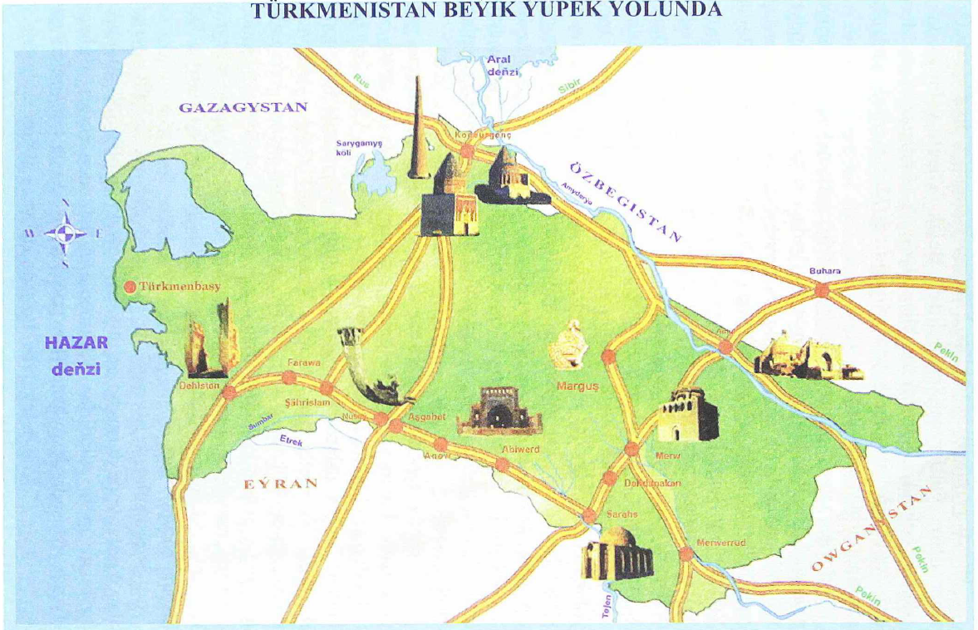

Slide 4
Hytaýlylar ýüpegi öndürmekligiň usulyny köp asyrlap gizläp saklan bolsalar-da, Merkezi Aziýa we Ortaýer deňziniň kenarýaka ýurtlaryna ýüpekçilik dürli ýollar bilen ýaýrapdyr. Taryhy ýazuw çeşmeleriniň şaýatlyk etmegine görä, b. e. VI asyrynyň 50-nji ýyllarynda Wizantiýanyň imperatory Ýustinian I dolandyran ýyllarynda Wizantiýa syýahatçylary Hytaýdan öz hasalarynyň içini köwüp, ýüpek gurçuklarynyň tohumyny gizlinlikde Wizantiýa getiripdirler. Şondan soň ýüpek Wizantiýada hem öndürilip başlanypdyr. Beýik ýüpek ýolunyň birnäçe şahalary bolup, olar dünýäniň dürli künjegine uzapdyr. Olaryň biri Owganystanyň üsti bilen Hindistana giden bolsa, beýlekisi Wolga derýasynyň üsti bilen Gündogar Ýewropa ýurtlaryna gidipdir. Ýüpek ýolunyň şahalary bilen Hytaýyň, Hindistanyň we Merkezi Aziýanyň harytlary Kiýew, Nowgorod, Moskwa ýaly gadymy rus şäherlerine hem ýetipdir. Şeýlelik bilen, Beýik ýüpek ýoly halkara söwda gatnaşyklarynyň ösmeginde, halklaryň ýakynlaşmagynda möhüm ähmiýete eýe bolupdyr.

Slide 5
2. Göktürkmenleriň döwleti.
Göktürkmenler VI asyryň ortalaryna çenli Orhon, Ýeniseý derýalarynyň jülgelerinde ýaşapdyrlar. Olaryň hökümdary Bumyn han bolupdyr. Emma ol zamanda göktürkmenler güýçli žužanlar döwletine garaşly bolup, agyr salgytlary töläpdirler.
545-nji ýylda göktürkmenler žužanlara garşy uruş yglan edipdirler. Uzaga çeken uruşda Bumyn han üstün çykýar we Žužan döwletini basyp alýar. Netijede, 552-nji ýylda oguzlardan bolan Bumyn han Göktürkmen döwletini esaslandyrýar.
Bumyn han 552-nji ýylda aradan çykýar. Sol ýyldan başlap, tä 572-nji ýyla çenli Bumyn hanyň kiçi ogly Kuşu han "Muhan han" lakamy bilen Göktürkmenler döwletini dolandyrýar.

Slide 6
581-nji ýylda Tobo han ölenden soňra, Göktürkmenleriň döwleti agzalalyk, duşmançylyk we gozgalaňlar sebäpli pese düşýär we iki bölege: Gündogar Göktürkmen hanlygyna hem-de Günbatar Göktürkmen hanlygyna bolünýär. Dagynyk ýurdy Hytaýdaky Tan döwleti basyp alýar we 50 ýyllap baknalykda saklap, köp halkyny gyryp ýok edýär.
682-nji ýylda Hytaý agalygyna garşy göktürkmenleriň kuwwatly gozgalaňy bolup, hytaýlylary çym-pytrak edýärler. Göktürkmenleriň öňki ady we öňki çawy gaýtadan dikeldilip başlanýar. Bu göreşe Ilteriş han serkerdelik edýär.
Ilteriş han aradan çykandan soň, 716-njy ýylda 32 ýaşynda ogly Mogilýan kaganlyga saýlanýar. Mogilýan Bilge kagan adyny alypdyr.

Slide 7
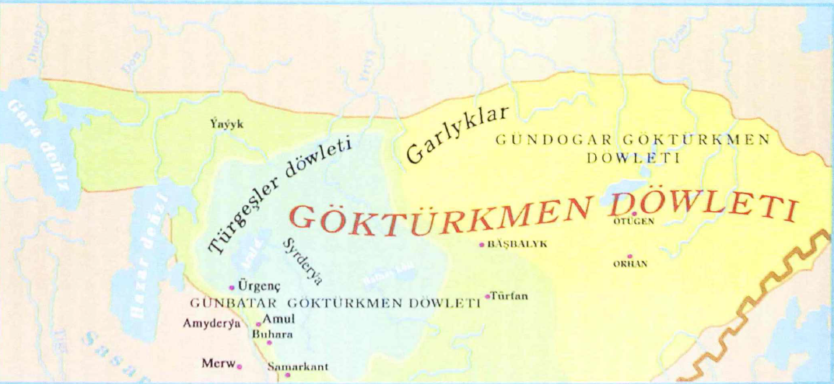
Göktürkmenler döwletiniň kartasy

Slide 8
734-nji ýylda Bilge han aradan çykandan soň, ýurt dargamaga başlaýar. Göktürkmen hanlarynyň soňkusy Ozmuş han uýgurlaryň baştutany Moýun Çör tarapyndan öldürilýär. Moýun Çör özüne göktürkmenleriň malyny-mülküni alypdyr.
Türkmen halkynyň VI -VII asyrlardaky taryhynda bu oguz-türkmen hanlygynyň uly orny bardyr. Şol döwürde Türkmenistanyň häzirki çäklerinde oguz-türkmenleriniň ýaşan baý şäherleri, obalary bolupdyr. Eýran, Wizantiýa, Hytaý, Kiýew Rusy ýaly döwletler bilen ýakyn söwda we medeni gatnaşyklar dowam etdirilipdir.

Slide 9
3. Araplaryň Türkmenistanyň ýerlerini eýelemegi. Yslam dininiň ýaýaramagy.
Arabystanda yslam dinini esaslandyran Muhammet Pygamber bolupdyr. Hezreti Muhammet 570-nji ýylda Arabystanyň Mekge şäherinde araplaryň küreýiş taýpasynyň haşym urugynda ýönekeý maşgalada eneden bolýar. 610-njy ýyldan başlap Muhammet pygamber Mekgede on üç ýyllap birhudaýlygy wagyz edipdir. Şeýdip, onuň töwereginde adamlar jemlenip ugrapdyrlar. Olary "musulman" (Alla boýun bolanlar), täze dini bolsa "yslam" (Alla boýun synmak) diýip atlandyryp ugrapdyrlar.
622-nji ýylda Mekgeden Ýasryba (Medinä) gitmäge mejbur bolýar. Yslam taryhynda bu waka "hijret" (göçmek) ady bilen bellidir. Musulman senenamasynyň ýa-da ýyl hasabynyň birinji ýyly şu waka bilen aýrylmaz baglanyşyklydyr.

Slide 10
Musulmanlaryň gazanan ýeňşiniň netijesinde Arabystanda, Muhammet pygamberiň baştutanlygynda bitewi musulman döwleti döräpdir. 632-nji ýylda Pygamber aradan çykýar. Onuň ýerine pygamberiň orunbasaryny - halyflary saýlap başlaýarlar. Başky halyflar Abu Bekr (632 - 634 ý), Omar (634 - 644 ý.), Osman (644- 656 ý.) we Aly (656 – 661 ý.) bolupdyrlar. Türkmenler olary "Dört Çaryýarlar" diýip atlandyrýarlar. Halyflar Muhammet Pygamberiň oruntutarlary hasaplanyp, hem dini, hem dünýewi häkimiýeti öz ellerinde jemläpdirler. Arap halyflarynyň dürli döwürlerde 3 sany paýtagty bolupdyr: Medine, Damask we Bagdat şäherleri.

Slide 11
Bitewi arap döwleti emele gelenden soň, täze ýerleri eýelemek we yslam dinini ýaýratmak üçin ýörişler başlanýar. Araplar Eýrana girende, sasanylaryň patyşasy Ýezdigert III paýtagtyny taşlap, Merwe gaçyp gelipdir we şol ýerde öldürilipdir. 651-nji ýylda araplar Türkmenistanyň günorta etraplarynda peýda bolýarlar. Horasany tutuşlygyna eýeläp, Nusaý, Abiwert, Sarahs şäherlerini gabapdyrlar. Şäher ilaty garşylyk görkezmezden boýun egip, köp mukdarda paç tölemeli bolupdyr. Muňa garamazdan, Türkmenistanyň käbir ýerlerinde birnäçe ýyllap araplara garşy söweşipdirler.

Slide 12
Arap halyfatynyň öz içinde hem nebere göreşi ýaýbaňlanypdyr. Omeýatlar neberesi (651 - 750 ý.) bilen apbasylaryň (749 - 1258 ý.) neberesinin arasynda ýiti göreş bolupdyr. Apbasylar Muhammet Pygamberiň urugyndan bolandyklary üçin, halyflyk ilkinji nobatda özlerine degişli diýip hasap edipdirler.
Öz döwrüniň görnükli diplomaty Abu Muslim apbasylaryň adyndan hereket etmek üçin 747-nji ýylda Horasana gelipdir we Merwden 20 km günbatardaky Mahuwan obasynda saklanypdyr. Gozgalaňa jemi 100 müňe çenli adam gatnaşypdyr. Abu Muslimiň gozgalaňy Merkezi Aziýada bolan gozgalaňlaryň iň ulusy hasaplanýar. Abu Muslim 748-nji ýylda Merwi basyp alýar. 750-nji ýyldaky halk gozgalaňynyň netijesinde omeýatlaryň neberesi ýykylyp, häkimiýet apbasylaryň eline geçipdir.

Slide 13
VIII asyrda Merkezi Aziýanyň köp ýerlerinde araplaryň agalygyna garşy halk gozgalaňlary bolup geçipdir. 776-njy ýylda başlanan şeýle gozgalaňlaryň birine Mukanna lakamly Haşym ibn Hekim ýolbaşçylyk edipdir. 760-njy ýylda Buharanyň golaýyndaky Narşah obasynda Mukannanyň "ak geýimli" nökerleri bilen araplaryň arasynda uly çaknyşyk bolupdyr. Mukanna söweşi uzaga çekdirmän ýaraşyk teklip edip, öz tarapdarlaryny öýli-öyüne dargadýar. Emma soňky ýyllarda Mukanna ýene-de gozgalaňa gaýtadan başlapdyr. 783-nji ýylda bolan söweşde Mukannanyň tarapdarlary araplardan ýeňlipdir. Diri ele salnanlary rehimsiz jezalandyrypdyrlar. Mukanna ýesir düşmejek bolup özüni oda urup ölüpdir.

Slide 14
4. IX asyryň başlarynda, X asyryň ahyrynda emele gelen döwletler.
Tahyrylar döwletiniň döremegi. Halyf Mamun 812-nji ýylda Horasanyň hökümdary edip Hyrat welaýatyndan bolan Tahyr ibn Hüseýini belläpdir. Şondan soňra Mamun ony ýokary wezipelere işe çekipdir. Tahyr Horasana gelenden bir ýyl geçip-geçmänkä garaşsyzlygyny yglan edipdir. Döwletiň paýtagty Nişapur şäheri bolupdyr. Emma Tahyr tiz wagtdan halyf tarapyndan awy berlip öldürilipdir.
Tahyr ibn Hüseýinden soň, onuň ogly Abdylla ibn Tahyr hökümdar bolýar. Abdylla Tahyrylar döwletiniň häkimligini Mawerannahra, Horezme, Gürgene hem ýöredipdir. Bu döwürde ekerançylygy giňeltmek, suwaryş desgalaryny gurmak boýunça köp işler başlanypdyr. Tahyrylar döwleti 873-nji ýylda Saffarylar döwletiniň zarbasy netijesinde synypdyr.

Slide 15
Saffarylar döwletiniň döremegi.
Saffarylar neberesini esaslandyran Ýakup ibn Leýs (861 - 878 ý.) bolupdyr. Maglumatlara görä, Ýakup kümüş ussasy bolupdyr. «Kümüş» sözi bolsa arapça "saffar" diýmek ekeni. 874-nji ýylda Bagdat halyfy Ýakubyň hökümdarlygyny ykrar edipdir. Saffarylaryň sany 15 müň atla ýetipdir. Goşun gullugyna daýhanlar, ýer eýeleri, hatda gullaram alnypdyr. Söweşe pilli goşun hem gatnaşýan eken. Harby güýjüne göwni ýeten Ýakup 876- njy ýylda Bagdat halyflygyny basyp almaga synanyşyp, ýöriş edipdir. Emma Bagdadyň etegindäki söweşde halyfyň goşunlary tarapyndan kül-peýekun edilipdir. Bu şowsuz ýörişden köp wagt geçmänkä, Ýakup ibn Leýs aradan çykypdyr. Tagty onuň dogany Emir ibn Leýs eýeläpdir we halyf bilen ýaraşyk baglaşypdyr.

Slide 16
Samanylar döwletiniň döremegi.
818-nji ýyldan başlap Mawerannahryň dürli welaýatlarynda samanylar neberesinden hökümdarlar peýda bolupdyr. Döwleti Ysmaýyl ibn Ahmet (874 - 907 ý.) esaslandyrypdyr. Samanylaryň paýtagty Buhara şäheri bolupdyr. Ysmaýyl häkimiýeti ele alandan soň, basybalyjylykly ýörişlere başlapdyr. Samanylar döwletine Mawerannahrdan daşarda Horasan, Horezm hem degişli edilipdir. Emma X asyryň ahyrlarynda Samany döwleti pese düşüp başlapdyr. Köşkde höküm süren göriplik, şugulçylyk, goşundaky närazylyklar Samany döwletini halys güýçden gaçyrýar. Netijede, Garahanly hany Nasyr ibn Aly Mawerannahryň görnükli adamlaryny öz tarapyna çekip, hiç hili garşylyk görmezden, 999-njy ýylda Buharany eýeleýär.

Slide 17
Garahanly türkmenleriň döwleti.
Garahanly türkmenleriň döwletini esaslandyran dokuzoguz türkmemeriniň üç taýpasy bolan garlyk, ýagma, çigil(jyky) taýpalary bolupdyrlar. Garahanly türkmenleriň hökümdarlarynyň ilkinjilerinden Bilge Kül Kadyr han Mawerannahrda hökümdarlyk edipdir. Bilge Kül Kadyr han ýogalandan soň, ogly Bazar Arslan han tagta çykypdyr. Bazar Arslan hanyň ölüminden soňra, Satuk Bugra 924-nji ýylda han bolandan soň, hanlygy yslam döwleti diýip yglan edipdir. Gündogar Türküstanda we Yedisuwda türkmenlerden 200 müň öýli musulmançylygy kabul edipdir.
Agzalalyklar sebäpli Garahanly türkmenleriň döwleti XI asyryň ortalarynda Gündogar Garahanly türkmenleriň we Günbatar Garahanly türkmenleriň hanlyklaryna bölünipdir.

Slide 18
